Slide 1
Этносоциальные и этнополитические процессы в Сибири: ПРОГРАММА УЧЕБНОЙ ДИСЦИПЛИНЫ
Э.Л. Львова, Л.И. Шерстова, И.В. Нам

Slide 2
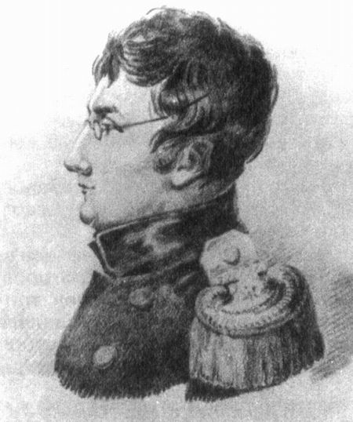
Г.С. Батеньков
«Сибирь – это маховое колесо для движения неизмеримого нашего Отечества и необходимая черта его величества».

Slide 3
Цели освоения учебной дисциплины
Формирование у магистрантов научного представления о содержании и направленности этнополитических и этносоциальных процессов в Сибири, об их месте в общероссийской истории;
приобретение навыков использования полученных знаний в процессе теоретической и практической деятельности в период написания и защиты магистерской диссертации.

Slide 4
Содержание курса
Краткий историографический очерк
Этногеография Сибири в канун русской колонизации
Русская колонизация Сибири
Научные исследования в Сибири
Основные тенденции аборигенной политики в Сибири в XVI – XVII вв.
Аборигенная политика Российской империи в Сибири (XVIII – нач. XIX в.)
Трансформация мировоззрения и социальных институтов народов Сибири
Миграционные процессы и изменение этнической структуры населения Сибири во второй половине XIX – первой четверти XX в.
Этнополитическая и культурная мобилизация народов Сибири в годы революции и Гражданской войны (1917-1922 гг.)
Усложнение этнической картины народонаселения сибирского региона в 1930-1960-е гг.
Национально-государственное строительство и национально-культурная политика в Сибири
Современный этнический состав населения и этнические процессы в демографическом измерении.
Современная этнополитическая ситуация в Сибири

Slide 5
В результате освоения дисциплины магистрант должен з н а т ь:
основные историографические концепции изучения народов Сибири;
основные направления этносоциальных и этнополитических процессов в Сибири;
основные теории этноса и этничности в работах отечественных и зарубежных авторов;
особенности аборигенной политики и ее влияние на изменение социально-политических институтов коренного населения;
основные результаты этнодемографических процессов в Сибири;
этнографическую и национально-административную карту Сибири

Slide 6
В результате освоения дисциплины магистрант должен у м е т ь:
анализировать связи и последствия взаимодействия этнических, политических и социальных факторов в развитии коренного и пришлого населения Сибири;
находить общее и особенное в развитии этнополитических и этносоциальных процессов у автохтонных жителей и диаспорных этнических групп;
анализировать законодательную и нормативно-правовую базу, регулирующую жизнедеятельность автохтонного и пришлого населения
анализировать и прогнозировать возможные варианты развития этносоциальных и этнополитических процессов

Slide 7
В результате освоения дисциплины магистрант должен в л а д е т ь:
понятийным и терминологическим аппаратом этнологии/социальной антропологии, этнополитологии, этноконфликтологии, этносоциологии, этнодемографии, этнопсихологии;
навыками кросскультурного и сравнительно-исторического анализа этносоциальных и этнополитических процессов;
навыками анализа и прогнозирования этнополитических и этносоциальных процессов в Сибири.

Slide 8
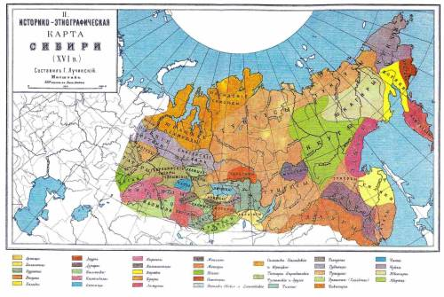
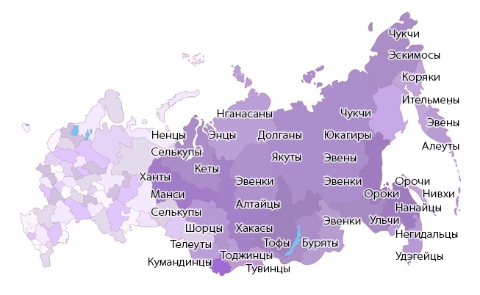
Расселение коренных народов Сибири

